Slide 1
AI全球化：趋势洞察与未来机遇
出海第二阶段的关键词——“从工具到常驻，从常驻到结果”
非凡产研 CEO 吴畏
Notes:
这份内容来自我们非凡产研的两组底层数据：一是2025年1–7月的全球AI投融资样本（共1,401起），二是2025年7月AI应用的流量与收入榜单；同时参考了BVP与a16z的两份最新报告

Slide 2
AI全球化大势：模型全球发布 → 应用全球扩张
全球格局稳定，应用层创新活跃：
以ChatGPT和Gemini为代表的基础模型产品占据流量顶端，但增长机会更多涌现在创新的应用层产品，尤其是在特定垂直领域。
中国AI出海势头强劲，形成规模效应：
基于强大的供应链、运营能力和国内市场验证，中国AI公司在图片/视频编辑、情感陪伴、教育等赛道表现突出，已有多款产品进入全球视野。
模型更新带动应用增长：
Nano Banana 模型发布后，AI Mirror 下载环比接近 +781%，收入也直接翻倍了；Lovart、TensorArt、SeaArt AI 等也出现了不同程度增长。
Notes:
模型全球化的能力释放，正在通过工具链迅速转化为产品级别的全球增长。

Slide 3
宏观视角：AI全球化浪潮
为什么“全球化”是AI企业的必然选择？
追求更大的市场：单一市场无法满足AI应用指数级增长的需求。
数据的多样性：全球化数据有助于训练更强大、更无偏见的模型。
技术与人才的全球化流动：顶尖的AI技术和人才分布在全球各地。
需求的普世共鸣: 创作、效率、陪伴是人类的共同需求，AI工具天然跨文化。
Notes:
中国AI公司贡献了全球约46%的月活，但在全球 AI 收入 Top100 企业中，中国只占据了 3.5%，而美国占比高达 91.9%。
流量掌握在中国，但付费能力、变现模型、to B 布局等仍是海外主导。
中国AI厂商如果希望出海，不只是把产品带出去，更是要把完整的商业模型带出去。

Slide 4
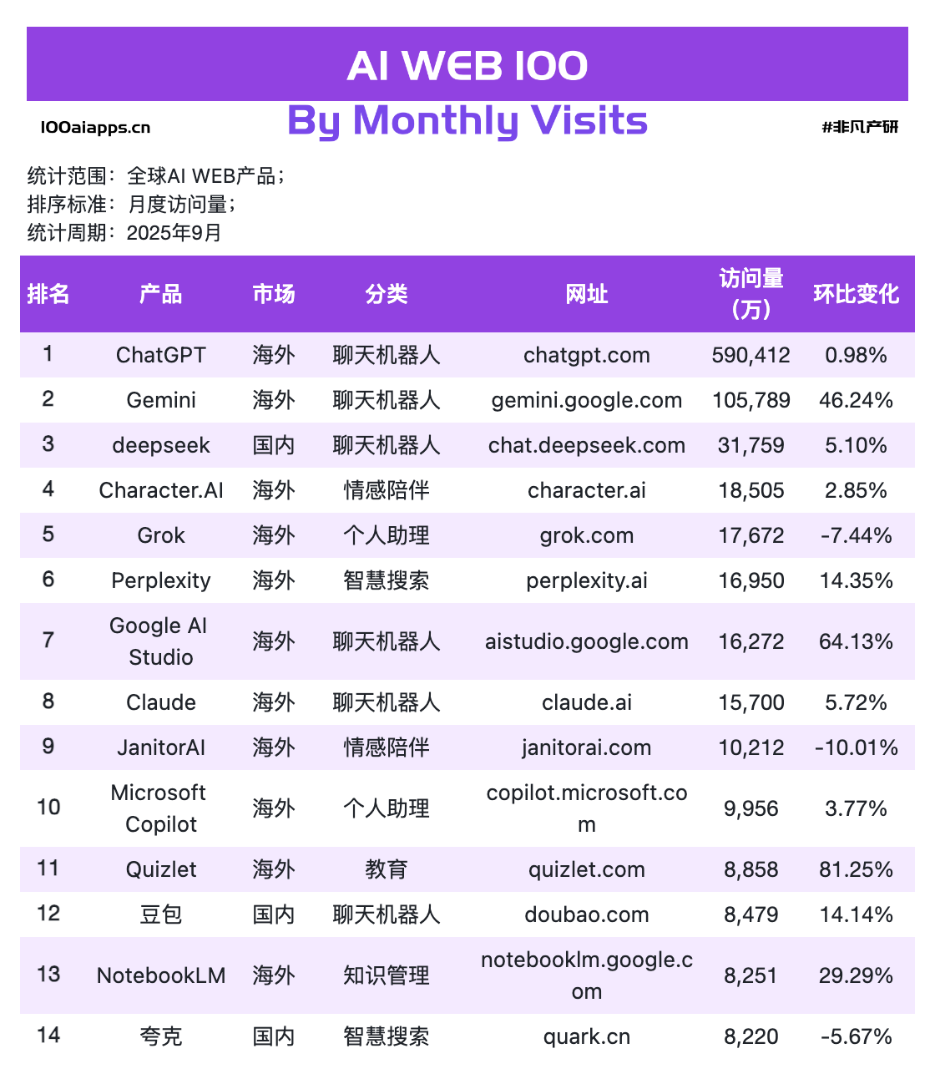
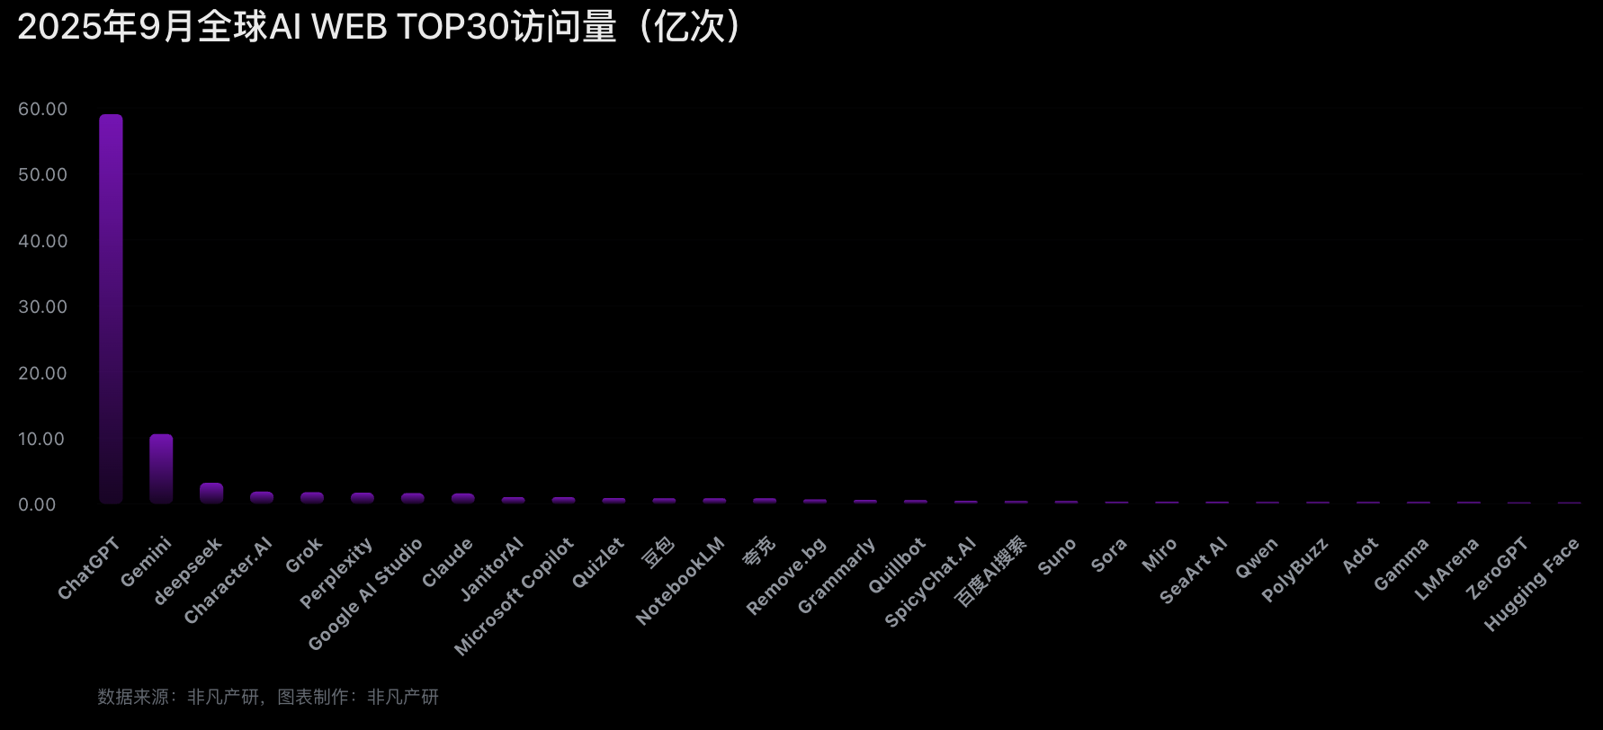
全球AI Web产品访问量
基础模型和通用聊天机器人占据绝对领先地位，访问量占比高达76.7%

Slide 5
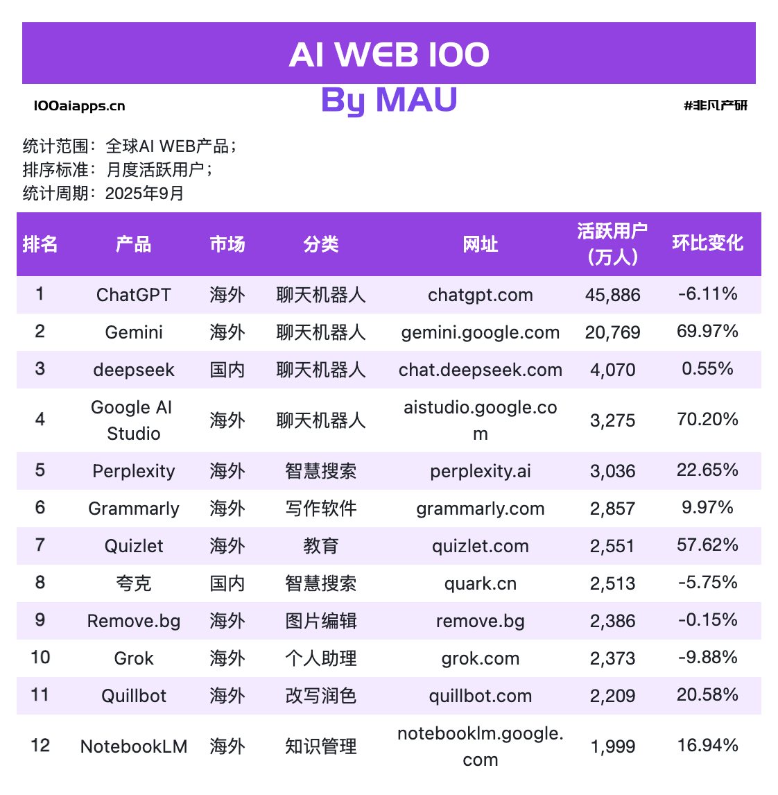
Google的强大市场地位
Nano banana模型发布后，Google AI应用增速又提高了
Gemini:
全球访问量排名 第2 (10.57亿)，环比增长 +46.24%
全球活跃用户排名 第2 (2亿)，环比增长 + 69.97%
Google AI Studio:
全球访问量排名 第7 (1.62亿)，环比增长 +64.13%。
全球活跃用户排名 第4 (3275万)，环比增长 +70.2%。
NotebookLM:
全球访问量排名 第13 (6382万)，环比增长 +29.29%。
全球活跃用户排名 第12 (8251万)，环比增长 +16.94%。

Slide 6
区域对比：国内稳健、出海爆发
海外站点占比：91.9%
国内站点整体访问环比 +6.3%，表现稳定
出海站点虽只占 Web 总访问的 2.6%，却实现 +19.3% 增速
出海是当前中国 AI 公司的绝对增量区

Slide 7
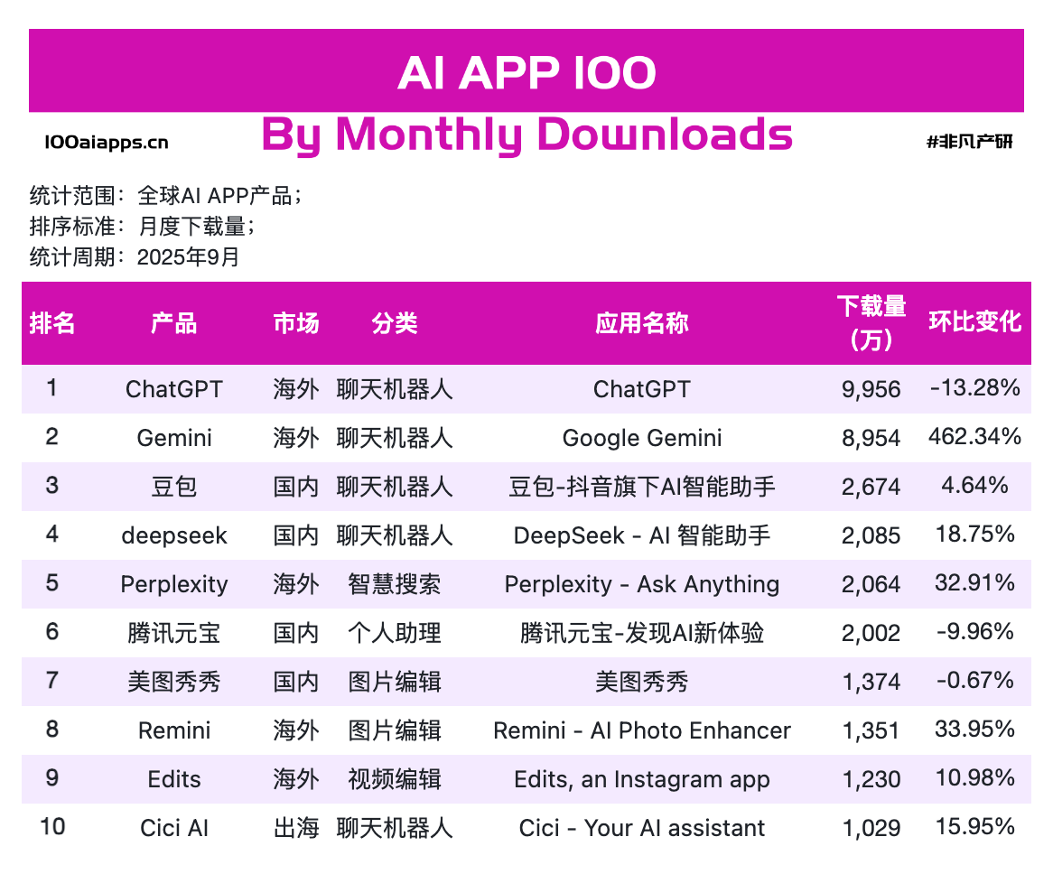
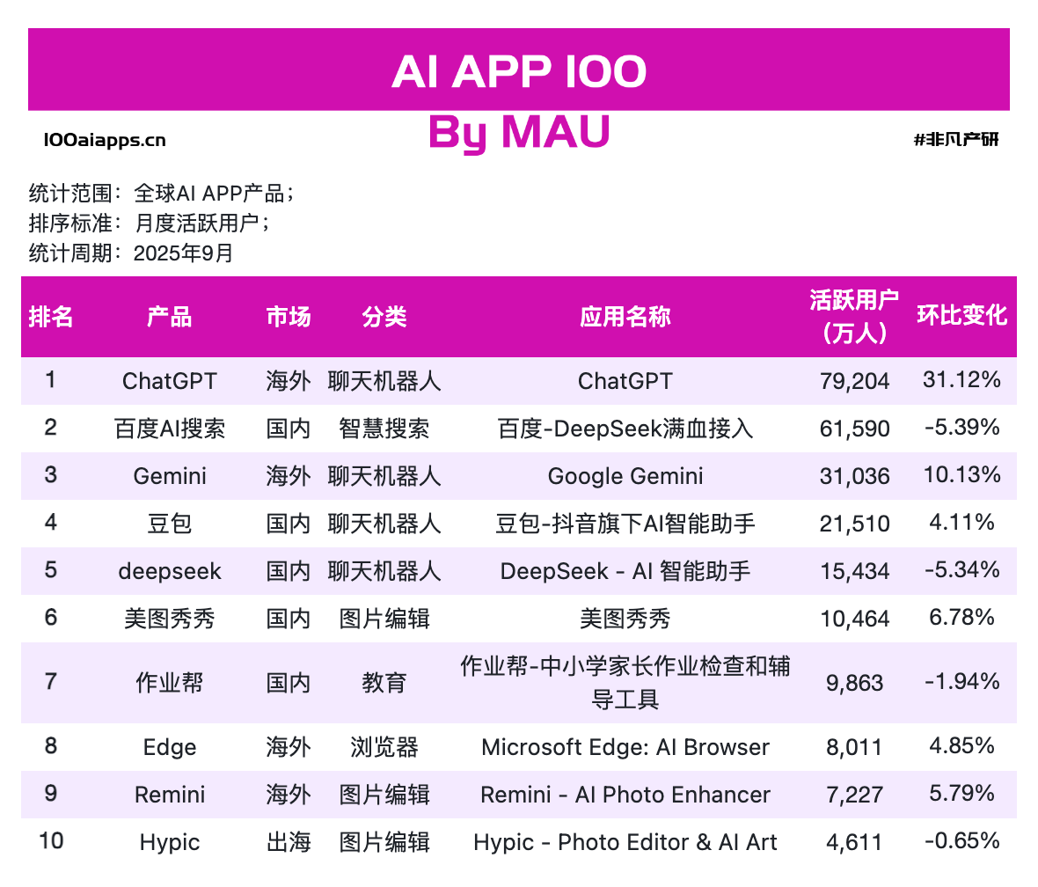
App市场格局：国内 vs 海外，使用动因在分化
Top100 全球 AI App 下载总量：5.57 亿，
海外占比 75%
Top100 月活总量：37.7 亿人次，
中国市场贡献 41.9%
下载热品：聊天机器人、影像工具
教育类 AI App 9月MAU增长贡献超30%

Slide 8
焦点洞察：中国AI企业出海的崛起
根据a16z第五版榜单的分析，中国AI公司在出海过程中展现出独特优势
成熟的应用层创新：
更贴近用户需求，快速迭代产品。
强大的增长和运营能力：
在国内市场“百战余生”，精通用户获取和商业化。
灵活的供应链整合：
在软硬件结合的产品上具备优势。

Slide 9
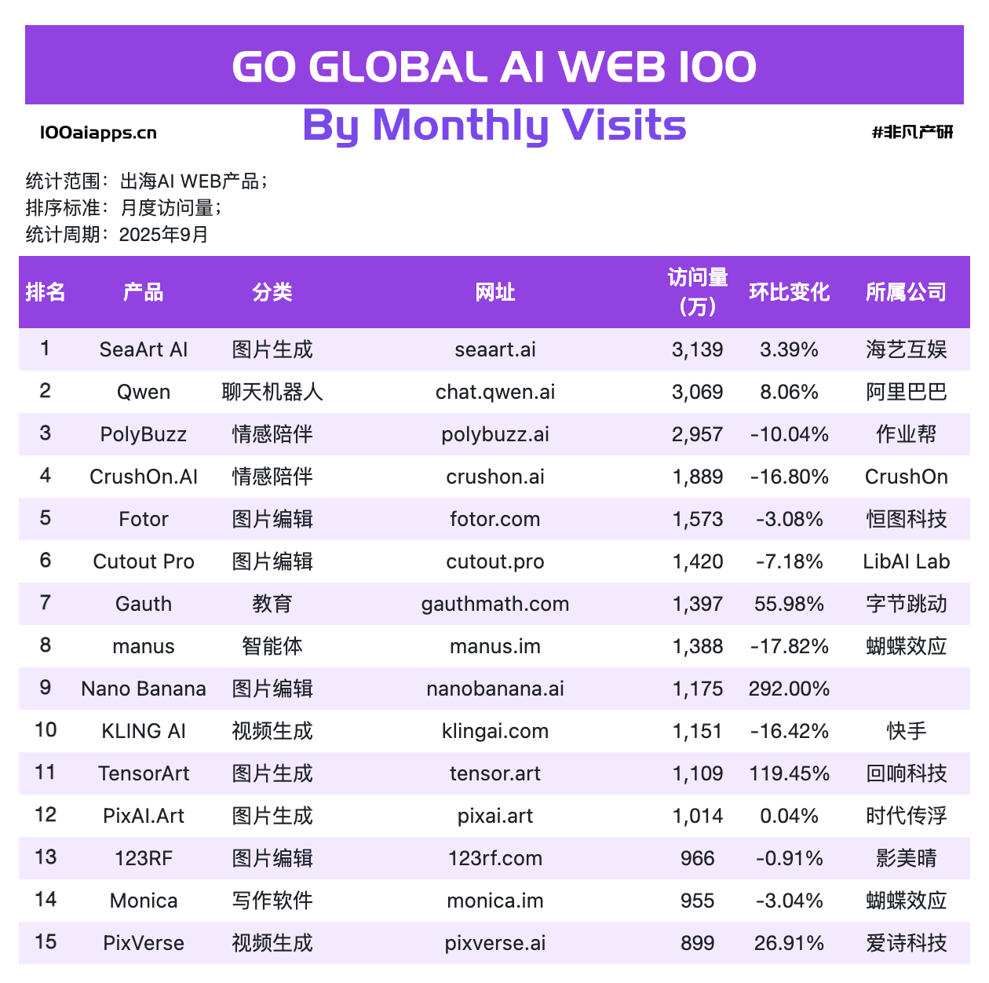
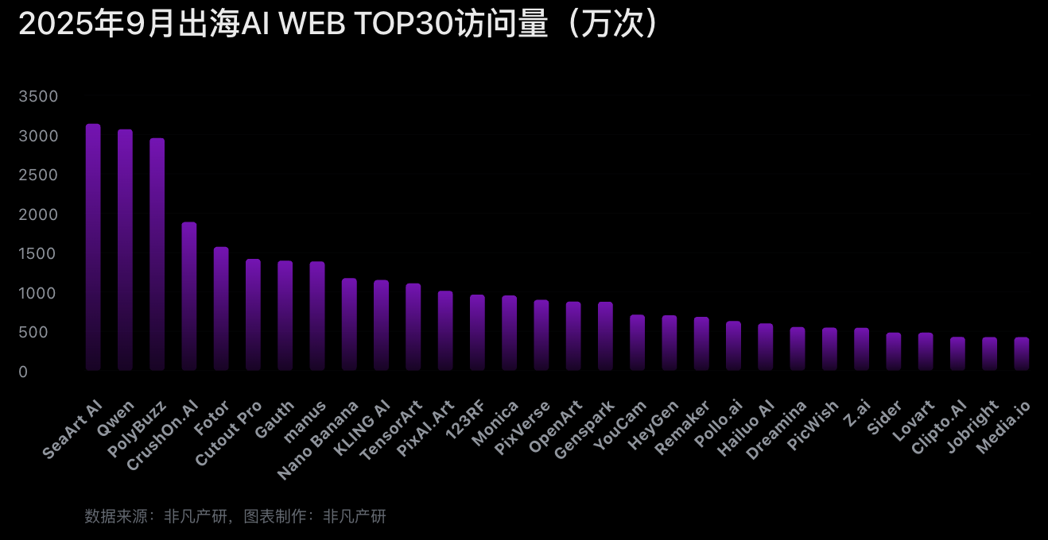
我们的数据显示，这一趋势正在加速
图片/视频工具是当前出海最成功的两大品类

Slide 10
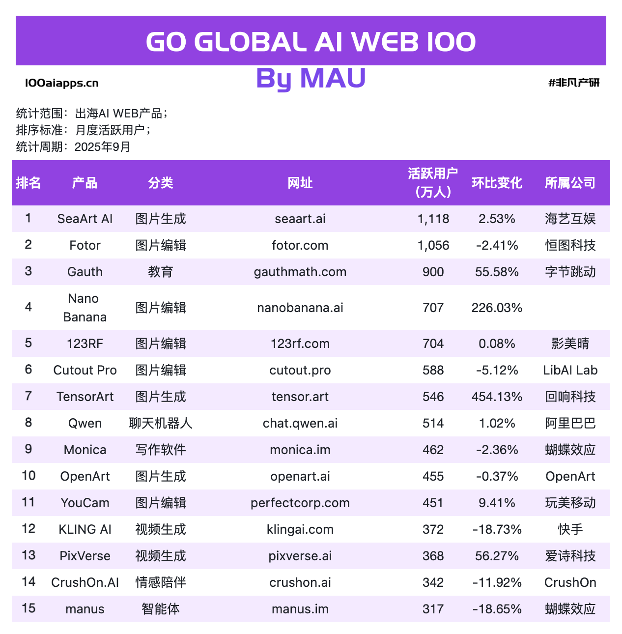
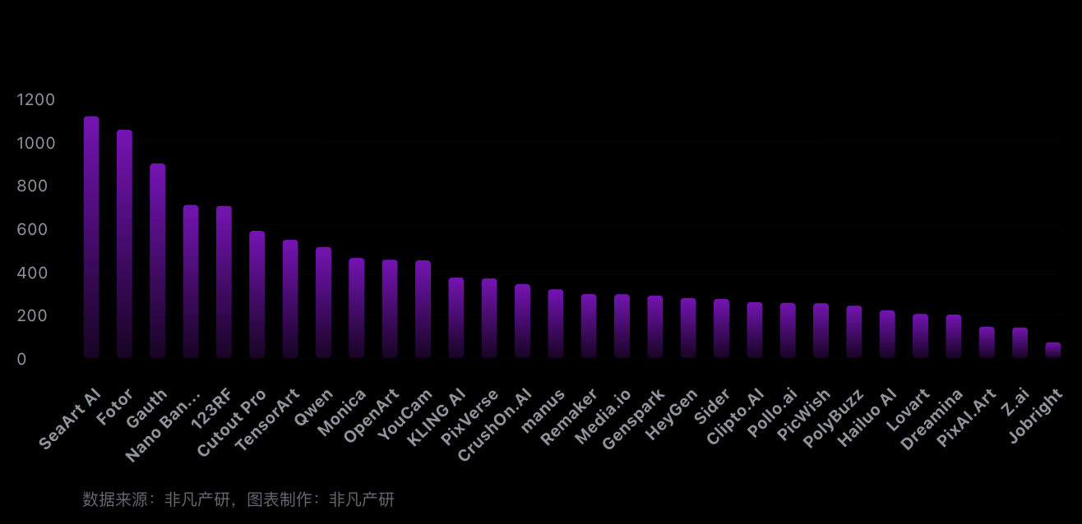
出海AI产品活跃用户
图片工具类产品用户粘性高，而教育产品（Gauth）连续数月高增长

Slide 11
成功模式剖析——大厂生态降维打击
代表: Gauth (字节跳动), KLING AI (快手), Qwen (阿里)
特点:
依托集团强大的技术、资金和流量支持。
将国内验证成功的AI应用和运营经验快速复制到海外。
通常选择与集团主营业务协同的赛道（如短视频、电商、教育）。
案例:
Gauth字节跳动旗下教育产品，9月App端活跃用户高达2483万，环比激增 +77.18%。成功利用了字节系产品强大的全球化流量获取能力。
Notes:
成功模式一：“大厂生态”的降维打击
核心观点: 依托集团的技术、流量和资金，将国内验证的成功模式快速复制全球。
案例: 字节Gauth，9月App月活暴增 +77.18% ，完美复刻了字节系的流量打法

Slide 12
成功模式剖析——垂直赛道精细化运营
代表: SeaArt AI, Fotor, PolyBuzz, CrushOn.AI
特点:
聚焦于一个特定用户需求，如图片美化、二次元社区、情感寄托。
通过深度的社区运营和精准的KOL营销建立用户忠诚度。
产品迭代快速，紧跟用户反馈和社区潮流。
案例: SeaArt AI
出海产品中活跃用户排名 第1 (1118万)。成功打造了围绕AI绘画的创作者社区，用户粘性高，连续3次登上a16z榜单。
Notes:
成功模式二：“垂直社区”的精细化运营
核心观点: 聚焦特定需求，通过深度社区运营建立护城河。
案例: SeaArt AI，出海活跃用户No.1 (1118万) ，成功打造了创作者社区，用户粘性极高。

Slide 13
赛道深潜：高增长领域的机遇
正如BVP报告所指出的，浏览器和视频生成赛道正在成为新的增长热点。
最近我们可以看到，Gemini Chrome， claude for chrome浏览器插件的火热
Fellou，Comet，Dia也都无需邀请码了
我们将聚焦于增长最快的潜力赛道和产品，数据也会验证了这一趋势。

Slide 14
上游基础模型的能力突破
能以极短的时滞迅速传导至下游应用的产品增长
Nano Banana / Sora 2 / Veo 3.1

Slide 15
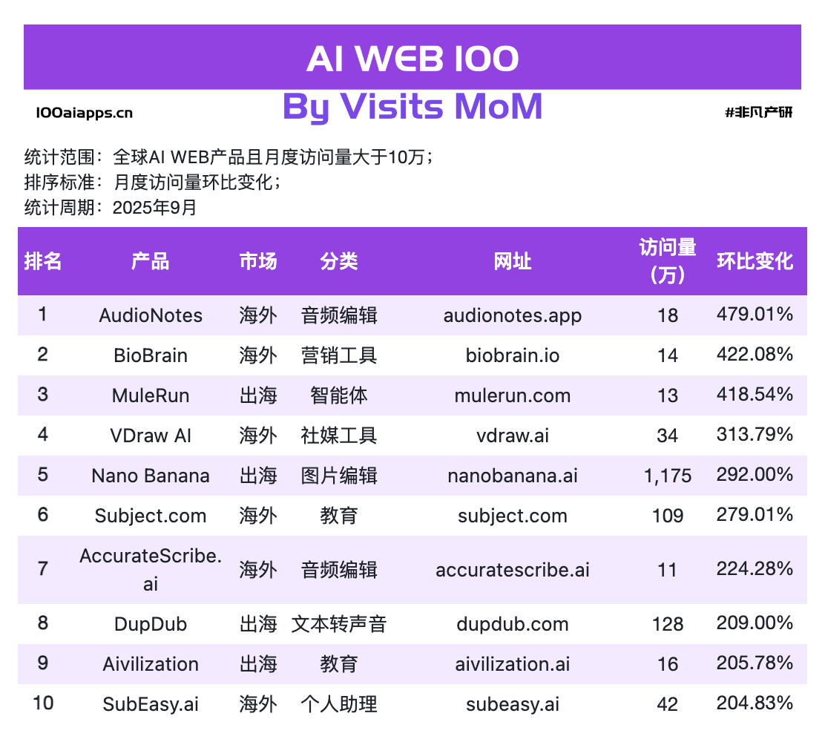
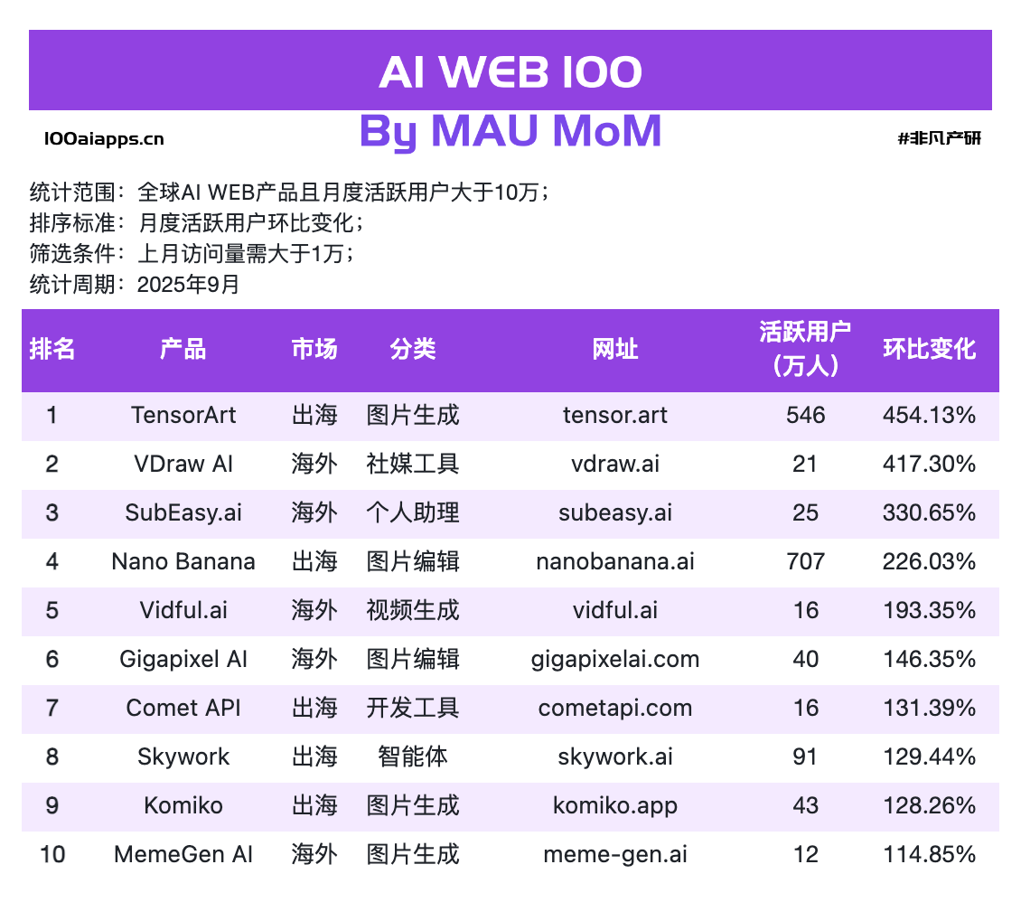
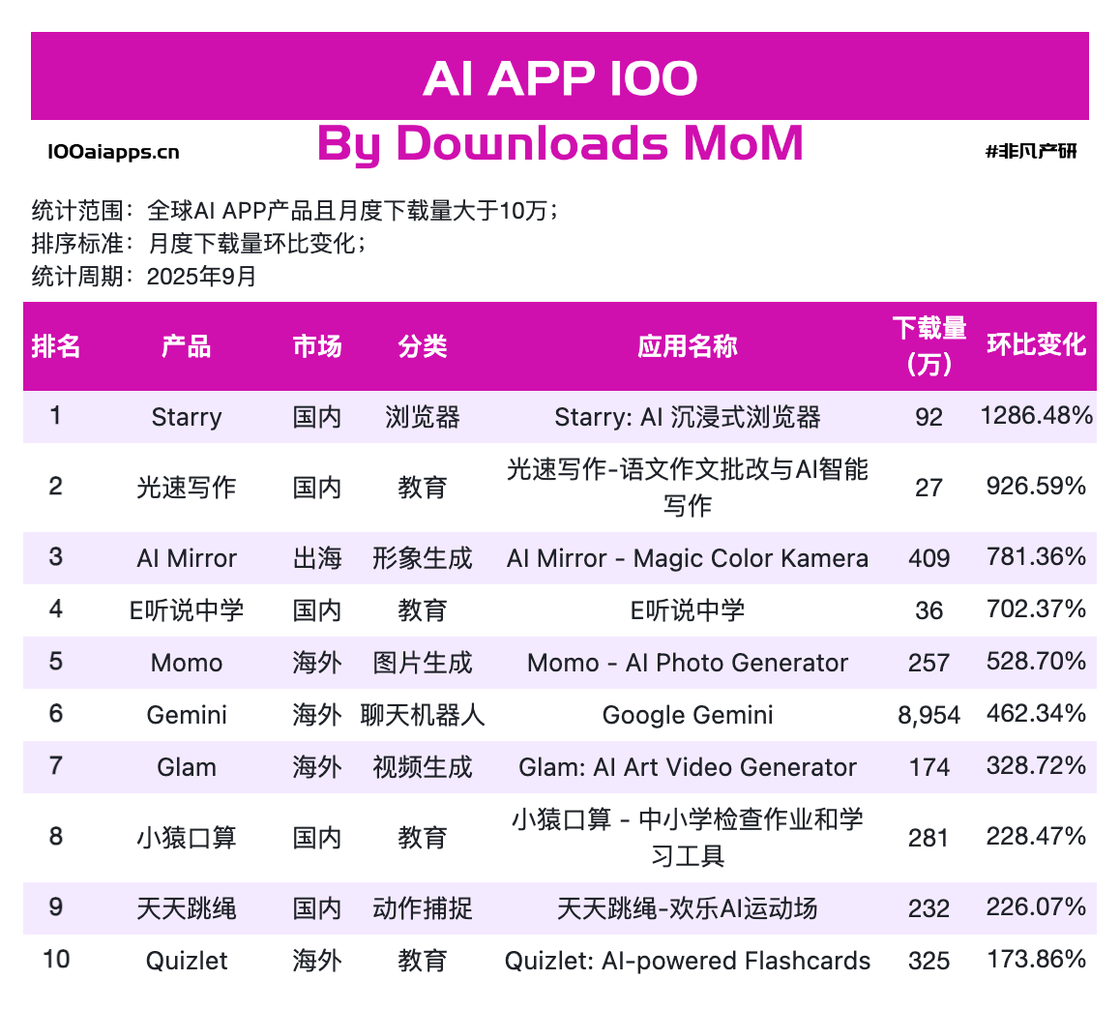
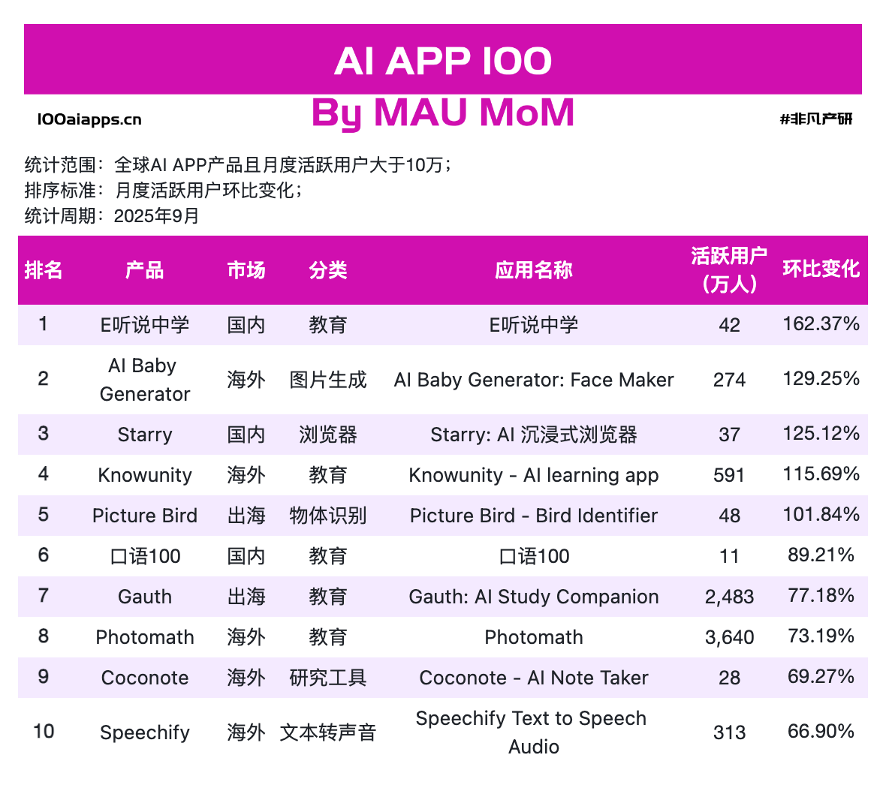
2025年9月全球 AI 增长最快的产品
同名应用 Nano Banana (图片编辑) 访问环比暴增 +292%，活跃用户707万
AI Mirror (形象生成) 下载环比接近 +781%。
TensorArt (图片生成) 活跃用户环比暴增 +454.13%

Slide 16

72小时,国内首个Sora2商用级产品诞生
筷子科技×WaveSpeedAI
Notes:
从图像到视频，不仅是维度的提升，更是商业价值的跃迁（如广告电商、短视频创作）。

Slide 17
Sora2和Veo 3.1在发布后
将给接入该能力的视频生成及相关应用带来新一轮爆发式增长
Notes:
随着Sora2、Veo等视频模型进入落地阶段，AI产品正从“定格图像”走向“动态生成”，这将催生更多以AI为引擎的虚拟内容工厂，覆盖广告、电商、游戏、社媒多个行业。

Slide 18
重点赛道一：影像与多模态创作
影像赛道是中国应用的全球优势
全球化优势突出：中国公司在图像/视频处理类AI应用中展现出明显的出海实力。
• Web Top100中有7个出海影像产品（如 SeaArt、Cutout Pro）。
• App Top50中有22个来自中国，美图5款，字节跳动4款（含Gauth）。
洞察：快速迭代、本土创新、技术积累成为中国产品占据高弹性影像赛道的关键。

Slide 19
重点赛道二：教育高频刚需
教育是典型“长坡厚雪”赛道，开学季带动需求。
• Gauth：MAU环比+77.18%，下载+172.13%。
• 小猿口算：下载+228.47%，作业帮+58.79%。
商业潜力：AI作为“超人教师” ，具备结果导向的商业化空间。
Notes:
AI在作业讲解、资料生成、个性化教学上展现出极高适配度。
同时也是中国厂商出海高占比的核心场景。

Slide 20
重点赛道三：效率工具从点状功能到工作流迁移
Web端典型功能：PPT生成、内容检测
国内案例：WPS AI、Qoder、Kimi等持续拓展。
AI浏览器端如 Fellou，MAU环比+108.40%
说明效率工具的转化门槛降低后爆发力强。

Slide 21
重点赛道四：情感陪伴
市场占比稳定（Web 14.2%、App 8.7%）。
PolyBuzz、Saylo等通过人格化交互提高用户粘性。
洞察：陪伴不是内容消费，而是用户留存的结构设计。

Slide 22
重点赛道五：Agentic AI，从工具到“行动系统”
应用方向：从SoR（记录系统）向SoA（行动系统）跃迁。
MuleRun访问量+418.54%，Skywork MAU+129.44%，呈现爆发。

Slide 23
核心总结：三大确定性趋势
1. 应用为王: 竞争的主战场已转移到应用层，得场景者得天下。
2. 模型驱动: 紧跟上游模型迭代，是抓住增长红利的最短路径。
3. 中国崛起: 中国的AI应用，特别是出海产品，正成为全球市场不可忽视的核心力量。
Notes:
1. 模型能力进化：Sora2、Veo 3.1、Qwen开源等功能持续外溢。
2. 用户心智转向行动系统：用户将期待AI“完成任务”而非“回答问题”。
3. 记忆与信任机制平台化：成为企业与高频用户争夺战的关键基础设施

Slide 24
最后的思考：在不确定的AI宇宙中找到矢量
成功的核心是“方向感”而非单纯的“速度”
创始人需要具备产品直觉、同理心和清晰目标
我们要做的是“正确的AI”，在正确的层面产生确定的价值

Slide 25


